Slide 1






Chào mừng các em đến với môn Tiếng Việt Bài: ot ôt ơt
Tiết 2
Giáo viên: Bùi Phương Thảo

Slide 2
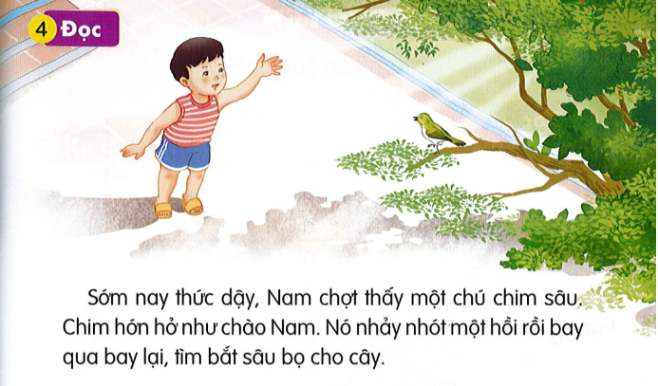
4. Ñoïc:
Sáng sớm thức dậy, Nam chợt thấy một chú chim sâu. Chim hớn hở như chào Nam. Nó nhảy nhót một hồi rồi bay qua bay lại, tìm bắt sâu bọ cho cây.

Slide 3
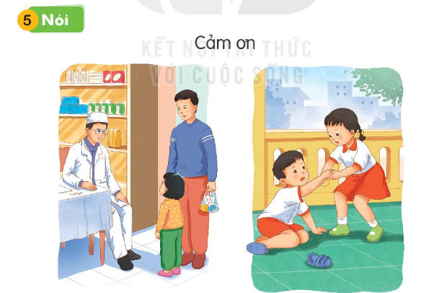
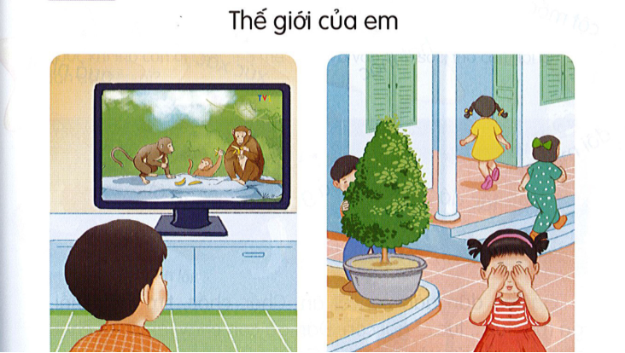
Thế giới của em

Slide 4

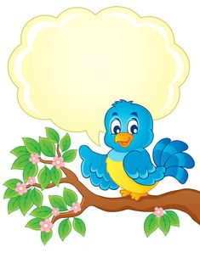
ot ôt ơt
ng
ot
ngọt vót cột tốt thớt vợt
ngót
quả nhót
lá lốt
quả ớt

Slide 5



Slide 6

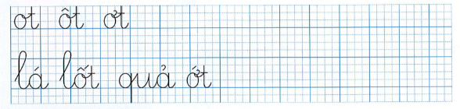
Học sinh viết vở

Slide 7
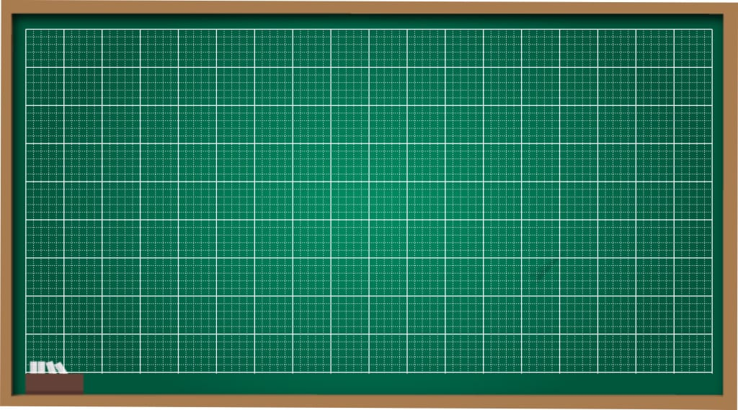
Học sinh viết vở
ât
ât
ât
ât
ât
ât
ât
ât
ât
mặt trời
mặt trời
mặt trời
bật lửa
bật lửa
bật lửa

Slide 8





Cảm ơn thầy cô và các em học sinh

